Slide 1

Samuel Zátroch 7.B .
Black Sabbath
zrod heavymetalu

Slide 2
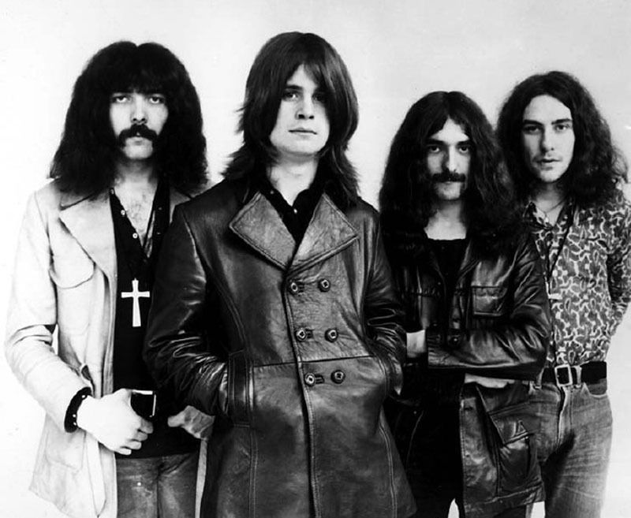

diskografia
1994 – Cross Purposes
1995 – Forbidden
2013 – 13
2016 – The End

Slide 3
Vznik heavymetalovej skupiny
Vznik - 1968 v anglickom meste Birmingham
Názvy skupiny- najprv - Polka Tulk Blues Band
- neskôr - Earth
- potom- Black Sabbath
Členovia - Ozzy Osbourne (spev)
- Tony Iommi (gitara)
- Terrance "Geezer" Butler
(basgitara)
- Bill Ward (bicie)

Slide 4
Vzostup
Black Sabbath- prvý úspešný album
Paranoid - populárny v USA a Británii
- pieseň „ War Pigs“ - protest proti
vojne vo Vietname
Heaven and Hell - prvý album so spevákom Ronniem
Jamesom Diom ( Dio sa stal
obľúbeným vďaka znameniu
„diablove rohy“ (vztýčený
ukazovák a malíček), ktoré sa
stalo symbolom heavymetalovej
hudby

Slide 5
Tajomstvo zvuku
Nehoda gitaristu - Tommy Iommi pri práci s plechom v továrni prišiel o končeky dvoch prstov na ruke. Vytvoril si protézu z roztavenej plastovej fľaše od čistiaceho prostriedku. Poranené prsty boli citlivé, tak preladil na svojej gitare Gibson štandardný tón E na D#. Zmenšené napätie strún mu dovoľovalo hrať s menšou bolesťou a záťažou jeho končekov. Butler svoju basgitaru tiež preladil, aby sa prispôsobil Iommimu. Nižšia poloha dala hudbe "hlbší" či zmysluplnejší zvuk, hudba viac ladila s textom hudby.

Slide 6
Koniec jednej éry
Po nahratí albumu - The Eternal Idol - väčšina
skupiny opúšťa Sabbath
V roku 1992 - znova klasická zostava Black
Sabbath z 80. rokov
-album Dehumanizer (opäť
úspech skupiny)
V roku 2016 - posledný album - The End

Slide 7
Diskografia
1970 – Black Sabbath
1970 – Paranoid
1971 – Master of Reality
1972 – Black Sabbath, Vol. 4
1973 – Sabbath Bloody Sabbath
1975 – Sabotage
1976 – Technical Ecstasy
1978 – Never Say Die!

Slide 8
Diskografia
1980 – Heaven and Hell
1981 – Mob Rules
1983 – Born Again
1986 – Seventh Star
1987 – The Eternal Idol
1989 – Headless Cross
1990 – Tyr
1992 – Dehumanizer
1994 – Cross Purposes
1995 – Forbidden
2013 – 13
2016 – The End

Slide 9
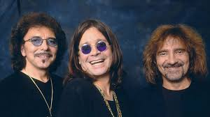
Zase spolu

Slide 10
Ďakujem za pozornosť

Slide 11
zdroje
https://sk.wikipedia.org/wiki/Black_Sabbath

